Slide 1


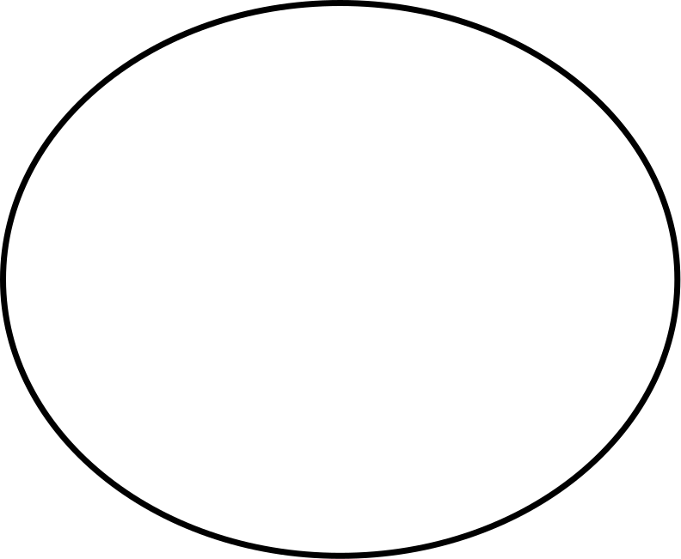
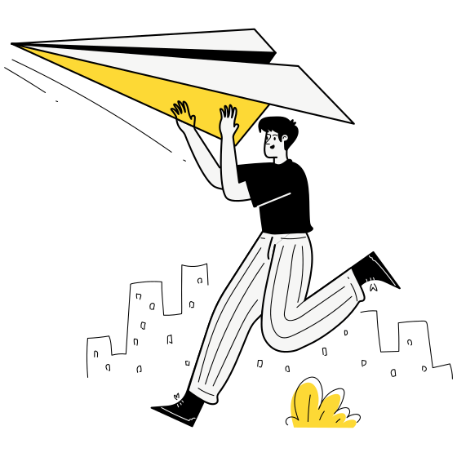
- 미래IT 캠퍼스 -
멍멍닥터
팀2조 멍멍닥터 팀
현소라, 이은수, 배유리, 강대한, 이슬비
김성식 멘토님
PROMOTION PROPOSAL

Slide 2



CONTENTS
프로젝트 개요
01
02
프로젝트 팀 구성 및 역할
PROMOTION PROPOSAL
03
프로젝트 수행 절차 및 방법
04
프로젝트 수행 결과
자체 평가 의견
05

Slide 3



01 프로젝트 개요
프로젝트 주제 및 선정 배경, 기획의도
프로젝트 내용
활용 장비 및 재료
구현내용
AI 머신 러닝 검사 : 안구질환 / 피부질환
관리수첩 : 병원 진료 기록 및 관리 및 AI 검사 기록 관리
건강백서 : 안구, 피부병에 관한 정보
예방접종 관리 : 종합백신 외 접종 기록 및 관리
지도 : 동물병원 & 24시 동물병원
소통 : 사용자들의 피드 & Q&A
컨셉
‘반려견은 사랑하는 가족이다’는 컨셉으로 앱의 전체 컬러를 주황/노랑으로 설정
훈련내용과의 연관성
TensorFlow - Image Classification / Retrofit / API / Android Studio 활용
Windows 10
Android Studio
Visual Studio Code
File Zilla
php,kotlin,xml
KakaoAPI
NaverAPI
Python
TensorFlow Lite
Android Library
Amazon Web Services
선정배경
반려동물 양육 가구수 증가에 따른 동물질병 관리에 대한 수요 증가.
강아지 질병에 관한 애플리케이션의 부족(기존의 AI 머신 러닝을 활용한 애플리케이션이 있지만 검사과정의 복잡함)
기획의도
AI 머신 러닝을 통해 강아지 질병을 조기발견하고 증상 및 예방법을 안내. 이로 인해 동물병원 의료비용 절감과 강아지 질병에 대한 인식을 촉진하고자함.
PROMOTION PROPOSAL

Slide 4
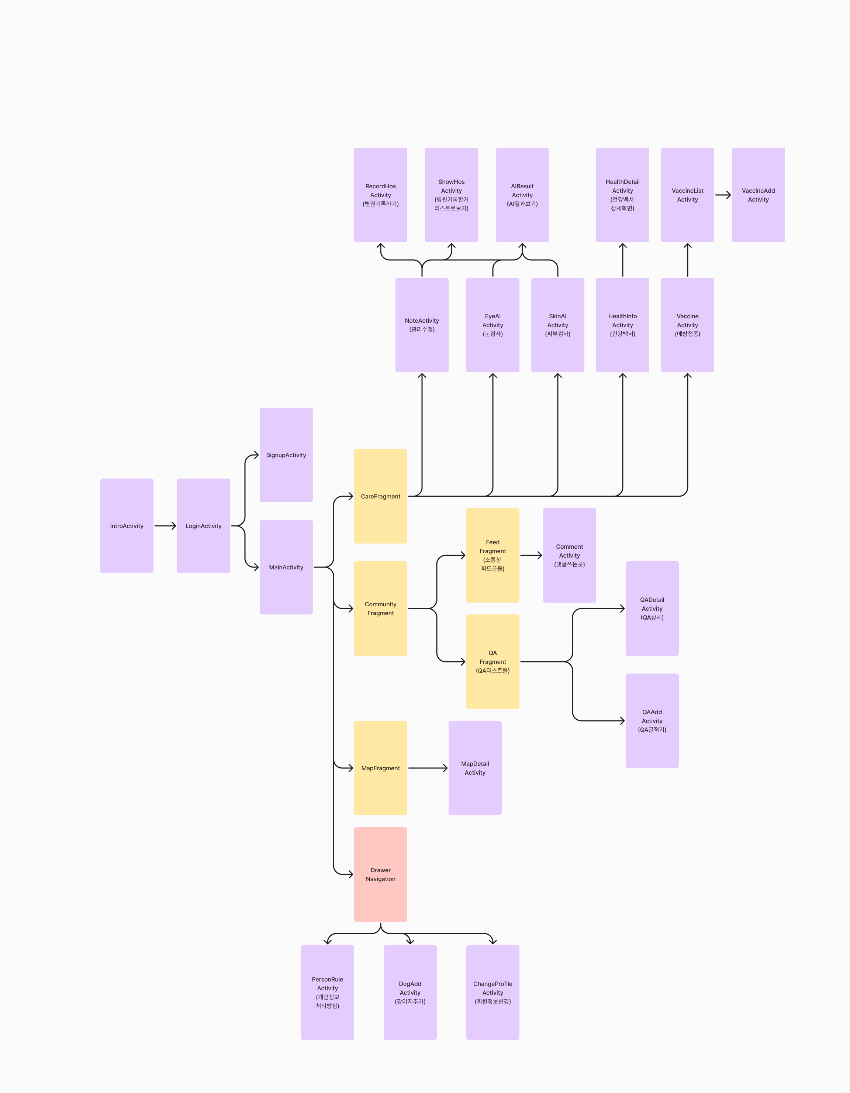
01 프로젝트 개요
프로젝트 구조
활용방안 및 기대 효과
◆ 사용자의 반려동물 건강 관리 향상: 어플리케이션을 통해 사용자들은 반려동물의 건강을 보다 적극적으로 관리할 수 있습니다. 질병을 조기에 발견하고 적절한 치료를 받음으로써 반려동물의 건강 상태를 개선할 수 있습니다.
◆ 의료 비용 및 시간 절약: 질병을 조기에 발견하여 적절한 치료를 받음으로써 의료 비용을 절약할 수 있습니다. 또한, 병원 방문에 따른 시간과 노력을 절약할 수 있어 사용자들의 편의성을 높일 수 있습니다.
◆ 정보 제공을 통한 사용자 교육: 어플리케이션은 사용자들에게 질병에 대한 정보와 치료 방법을 제공하여, 사용자들이 질병에 대한 이해를 높이고 적절한 대응을 할 수 있도록 돕습니다. 이를 통해 사용자들의 반려동물에 대한 교육 수준이 향상됩니다.
비즈니스 실무 활용성 제시
이 어플리케이션은 반려동물 관련 업체 및 서비스 제공 업체에게도 활용될 수 있습니다. 예를 들어, 동물 병원이나 약국에서는 이 어플리케이션을 통해 사용자들에게 서비스 제공을 확대할 수 있으며, 반려동물 관련 상품을 판매하는 업체들은 광고 및 마케팅을 통해 사용자들에게 노출될 수 있습니다.
PROMOTION PROPOSAL

Slide 5
02 프로젝트 팀 구성 및 역할
훈련생 | 역할 | 담당업무
현소라 | 팀장 | AI 데이터 수집 / 마이페이지, 로그인, 케어, AI 검사화면 설계및 구현
이은수 | 팀원 | DB, 서버 설계 및 구축 관리 / AI모델링, 데이터 수집/ 레트로핏 설계 커뮤니티 화면 설계 및 구현
배유리 | 팀원 | AI 데이터 수집 / 지도, 건강백서, 관리 수첩 화면 구현/ 건강백서 데이터 수집
강대한 | 팀원 | AI 데이터 수집 / 접종관리 화면 설계 및 구현 / 건강백서 데이터 수집
이슬비 | 팀원 | AI 데이터 수집 / 커뮤니티, Q&A, 댓글 화면 설계 및 구현 / 건강백서 데이터 수집
김성식 | 멘토 | 주제 선정 피드백, 프로젝트 질의응답
PROMOTION PROPOSAL

Slide 6
03 프로젝트 수행 절차 및 방법
구분 | 기간 | 활동
기획 및 데이터 수집 / 모델링 테스트 / 설계 | 4월 1일~4월 5일 | 기획 : 창의적인 앱 아이디어 브레인스토밍 데이터 수집 및 모델링 테스트 : 머신러닝 이미지 데이터 수집 및 간단한 알고리즘 테스트로 초기 모델 성능 평가 설계 : 초기 UI 및 서버 설계
서버 구현 및 모바일 플랫폼 구현 | 4월 8일~ 4월 12일 | 서버 구현 : 서버 및 데이터 베이스 구현 모바일 플랫폼 구현 : 안드로이드 애플리케이션의 프론트엔드 및 백엔드 구현
플랫폼 병합 테스트 및 구현 테스트 | 4월15~4월 19일 | 개별 작업 병합 : 독립적으로 개발한 모듈 병합테스트 데이터 정제 및 모델링 업그레이드: 데이터의 정확성 향상 및 성능 개선 플랫폼 최종 테스트: 종합적인 성능 테스트 및 피드백 수집을 통한 최종 검증 및 최종 병합
총 개발 기간 | 4월 1일~4월 19일 (주말제외) 총 15일
PROMOTION PROPOSAL

Slide 7
04 프로젝트 수행 경과
활용된 기술 및 구현방법
AI 머신 러닝 : AI허브에서 제공한 이미지파일 재구성 / 텐서 플로우 라이트 기능 구현
서버 : Filezilla DB설계 및 구축 / php설계 / AWS 호스팅 서버 이용
주요 화면
케어(관리수첩 / AI안구,피부 검사 / 건강백서 / 예방접종관리)
지도(동물병원 안내)
소통(피드 / Q&A)
마이페이지
핵심기능
AI머신러닝 중 텐서 플로우 라이트 구현
데이터 수집 : 안구5종(총 2472개 이미지), 피부6종(총 904개 이미지)
구현결과
AI머신 러닝 : 가장 높은 확률 2개의 질병을 안내
서버 : 마이페이지, 커뮤니티,관리수첩-병원기록 이 외 서버 연결 작업 진행
화면 구현 완료
PROMOTION PROPOSAL

Slide 8
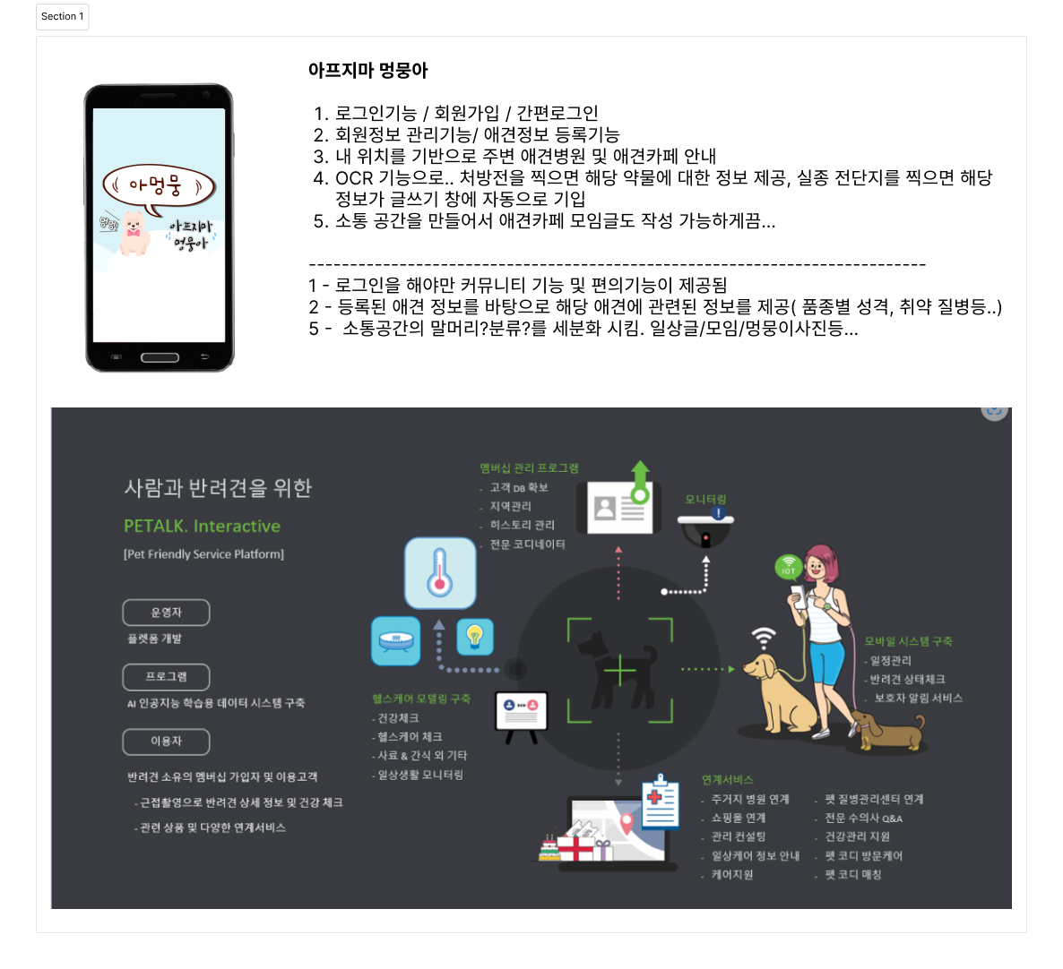
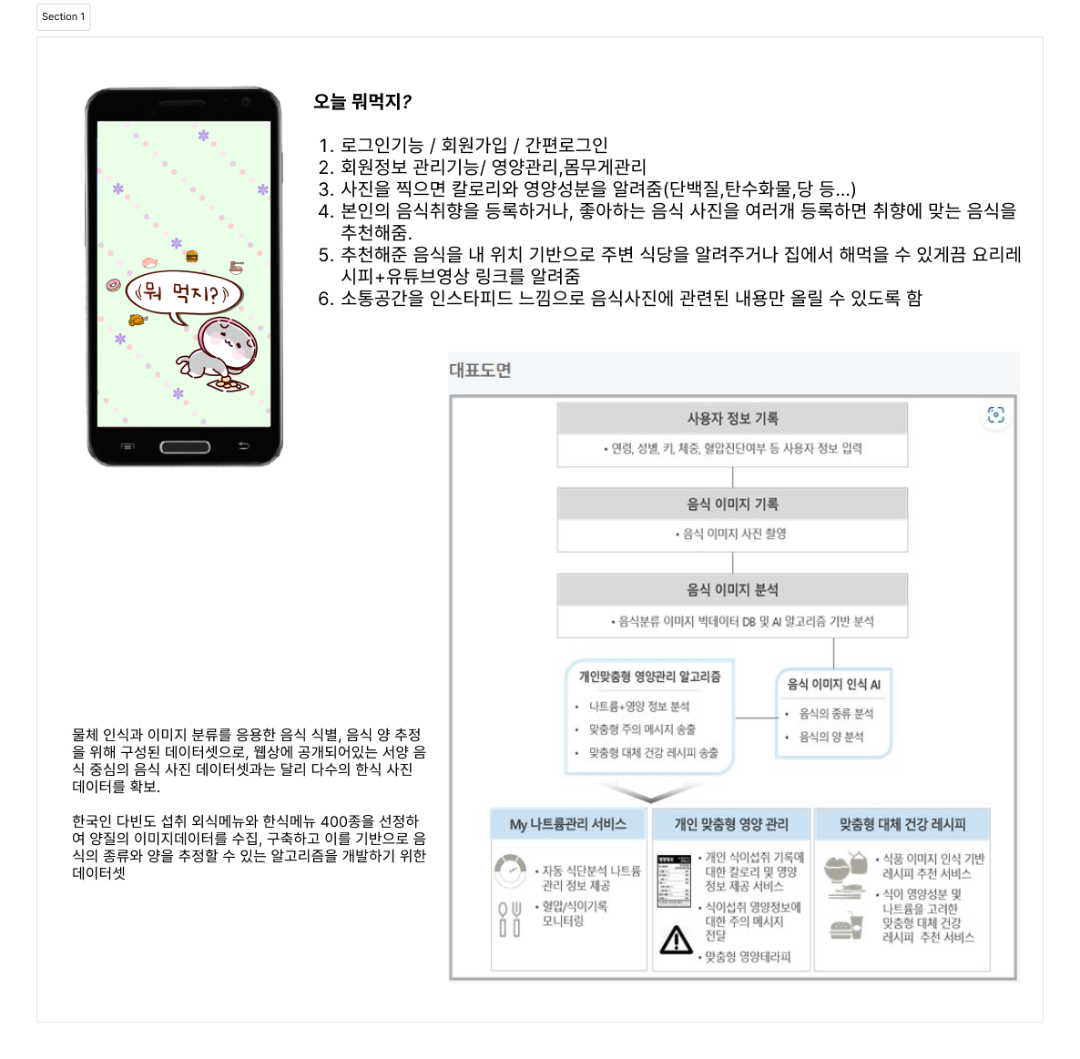
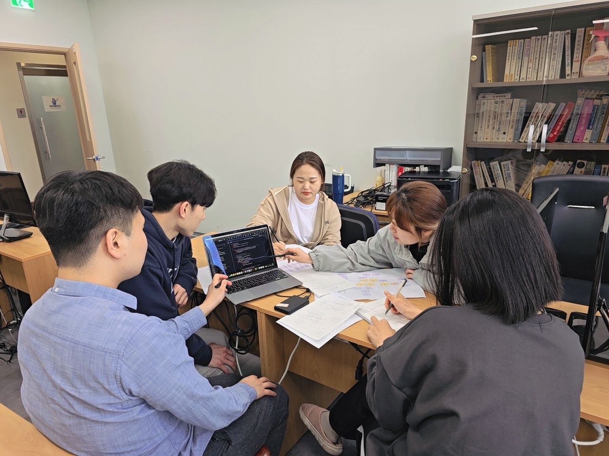
04 프로젝트 수행 경과
사전 기획 및 설계
PROMOTION PROPOSAL

Slide 9
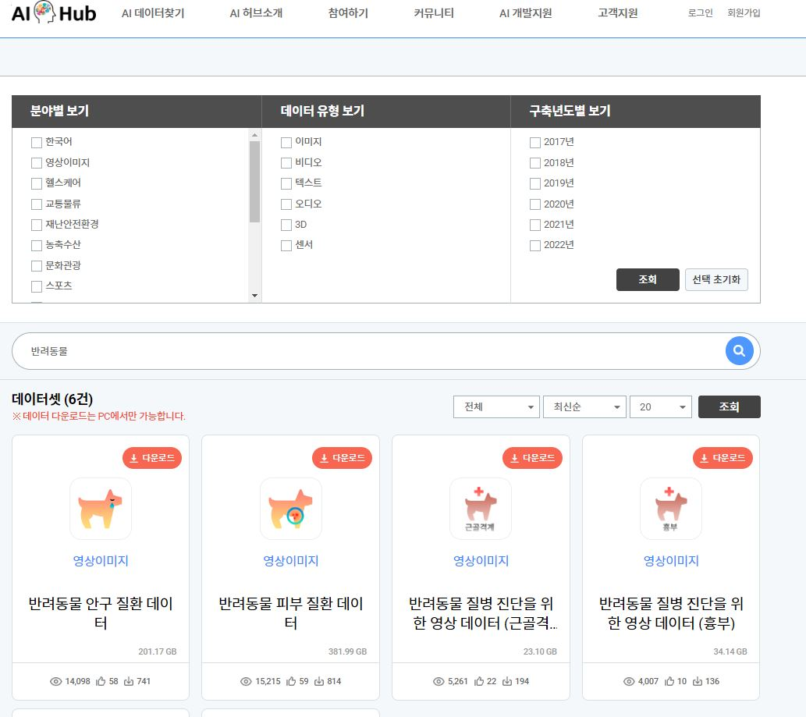
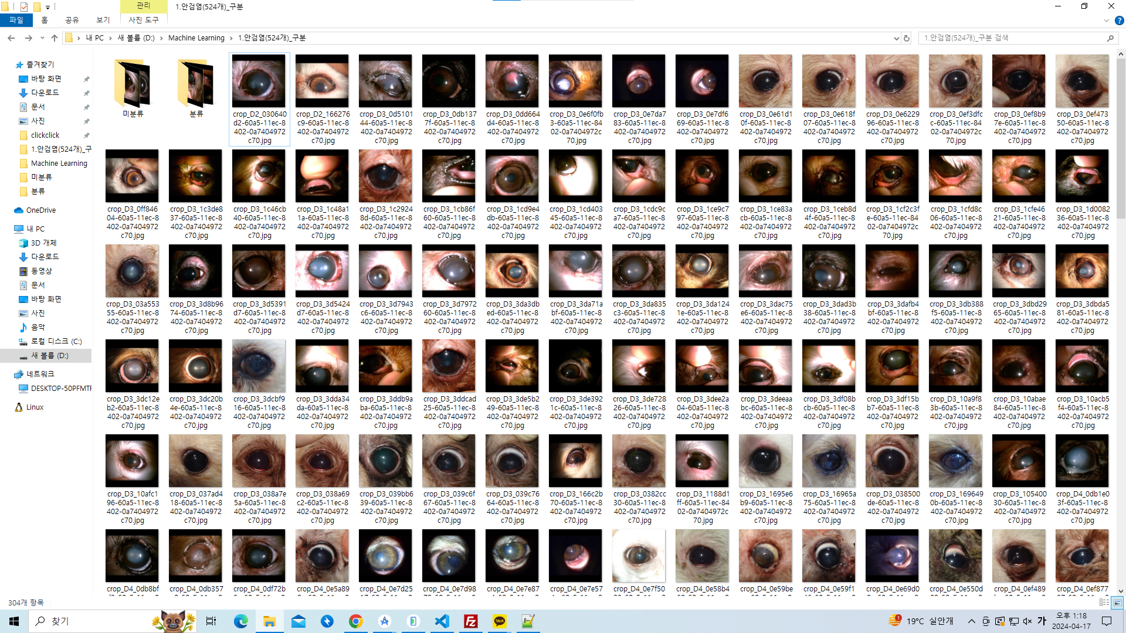
04 프로젝트 수행 경과
데이터 수집
PROMOTION PROPOSAL
AI 허브에서 데이터를 받아와 필요한 사진 직접 분류

Slide 10
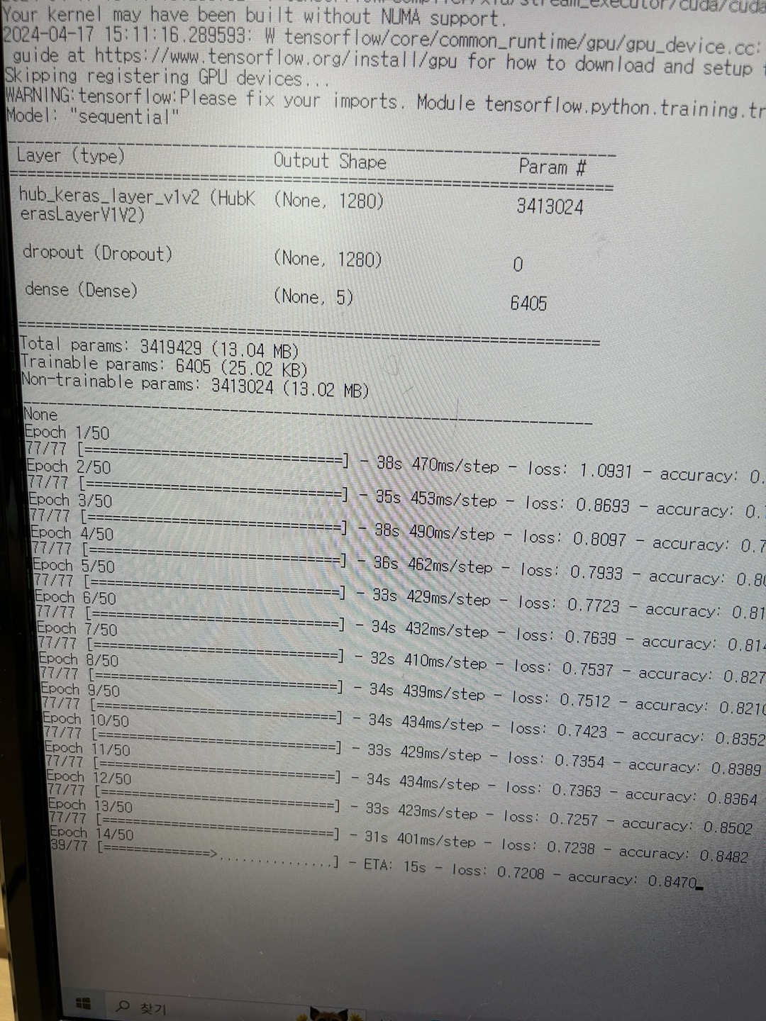
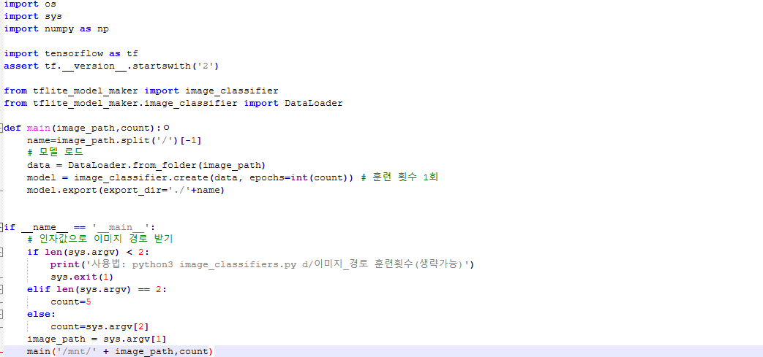
04 프로젝트 수행 경과
모델링 학습 작업
PROMOTION PROPOSAL
TensorFlow Lite 훈련
안구 라벨링: 5개 ( 총 훈련 이미지 2472장)
피부병 라벨링:6개 ( 총 훈련 이미지 304장)
AiHub에서 제공하는 안구 30만장, 피부병50만장의 이미지가 중복되거나 부정확하여 Image Classification(이미지분류) 작업을 했습니다.

Slide 11
04 프로젝트 수행 경과
01
눈 정확도
2주전 데이터
PROMOTION PROPOSAL
현재 데이터

Slide 12
04 프로젝트 수행 경과
01
피부 정확도
PROMOTION PROPOSAL
초기데이터
(정확하지만 적은 양의 데이터로 학습)
현재 데이터
(초기데이터에 데이터를 추가하여 학습)
사진 1000개 데이터
※개선점 – 현재데이터에 정확한 데이터를 추가하여 재학습시켜야 정확도가 높아짐

Slide 13
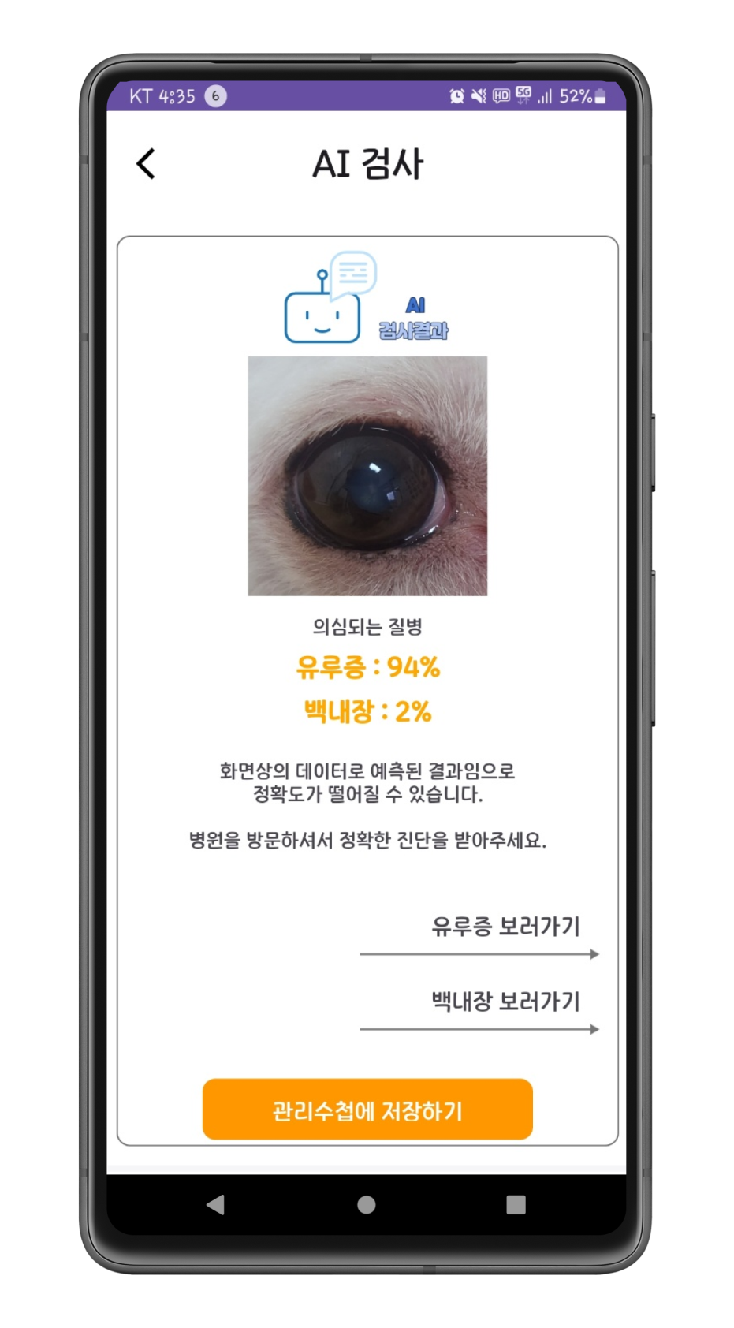
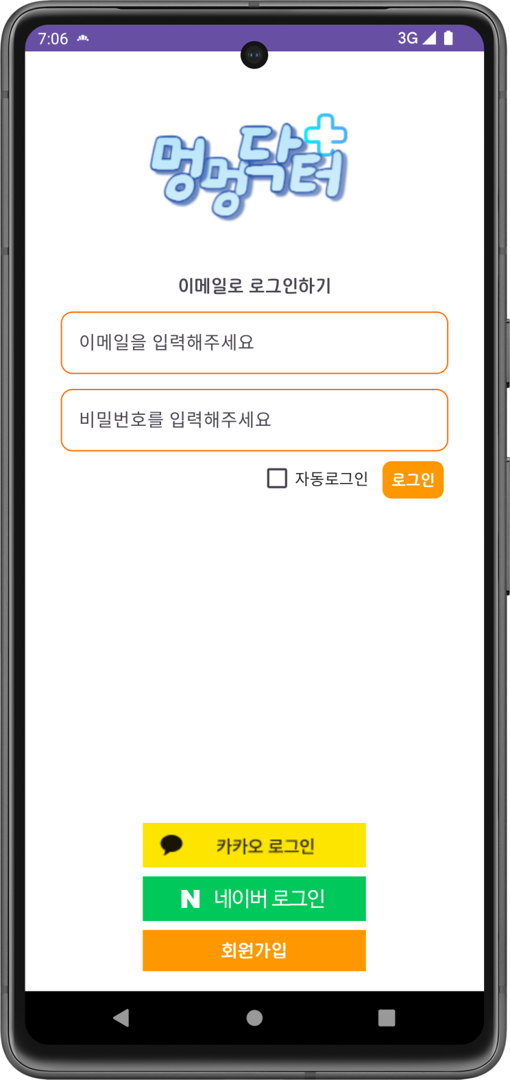
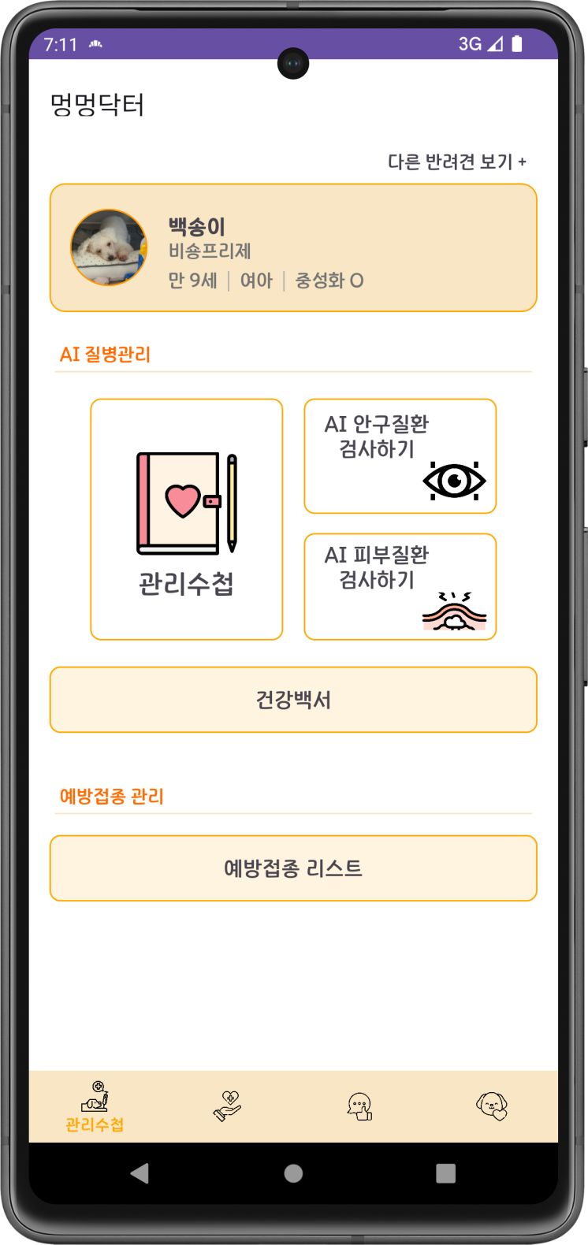
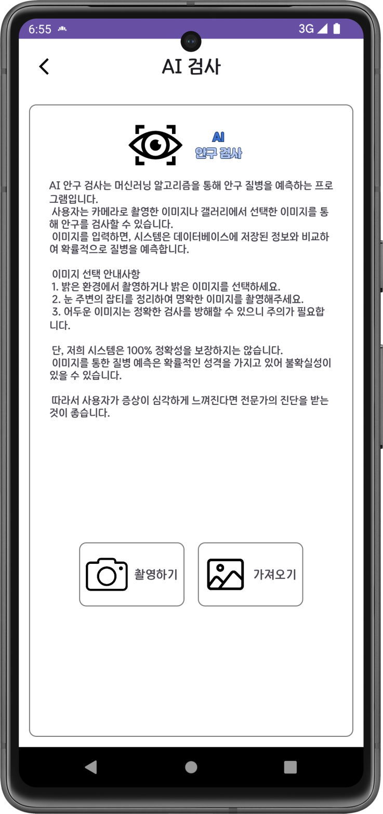
04 프로젝트 수행 경과
01
주요화면 1
PROMOTION PROPOSAL
케어화면
관리수첩
AI 검사 결과
로그인 화면
메인 화면
AI 검사 화면
AI 검사 결과 화면

Slide 14
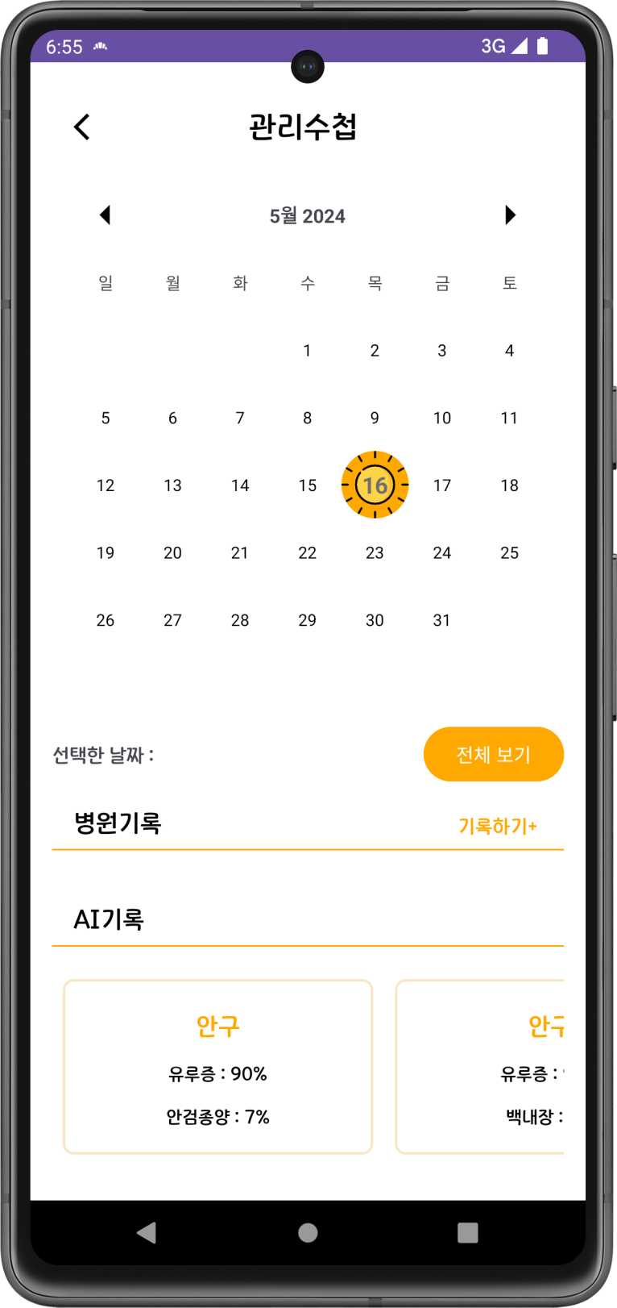
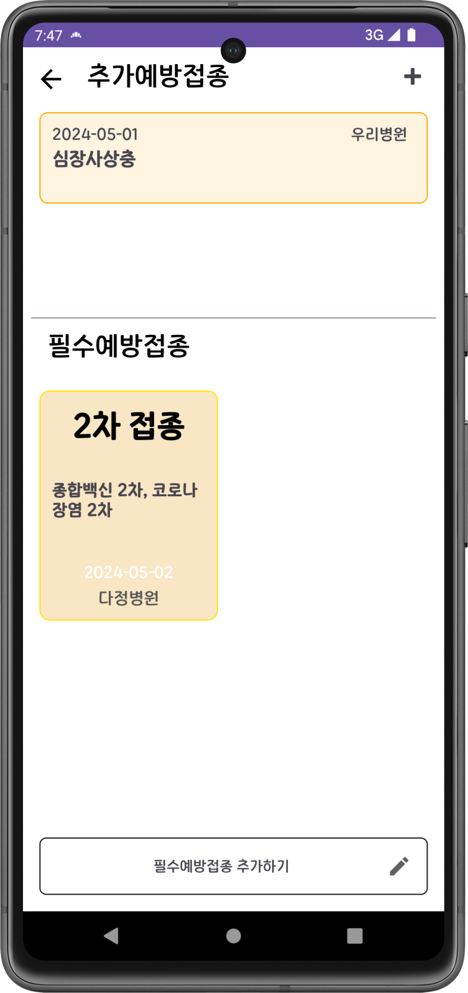
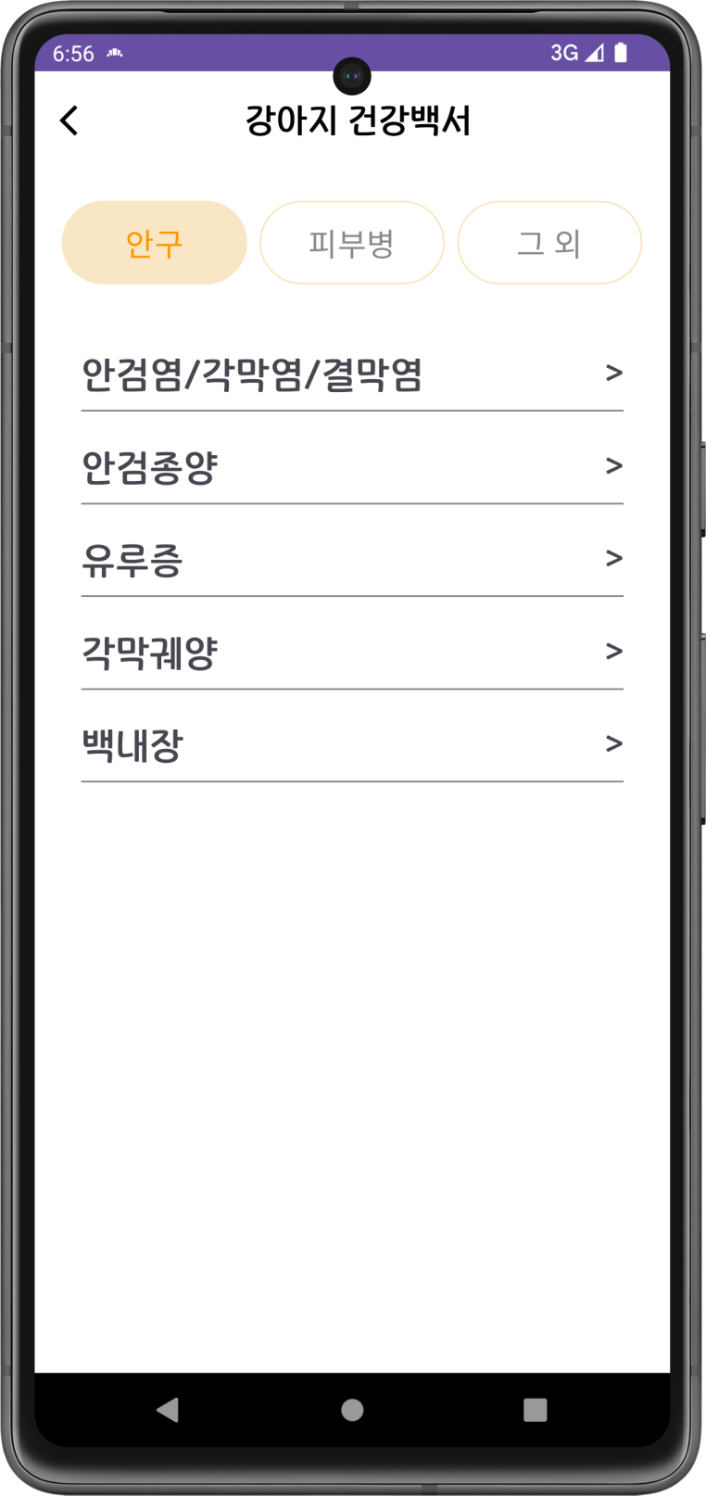
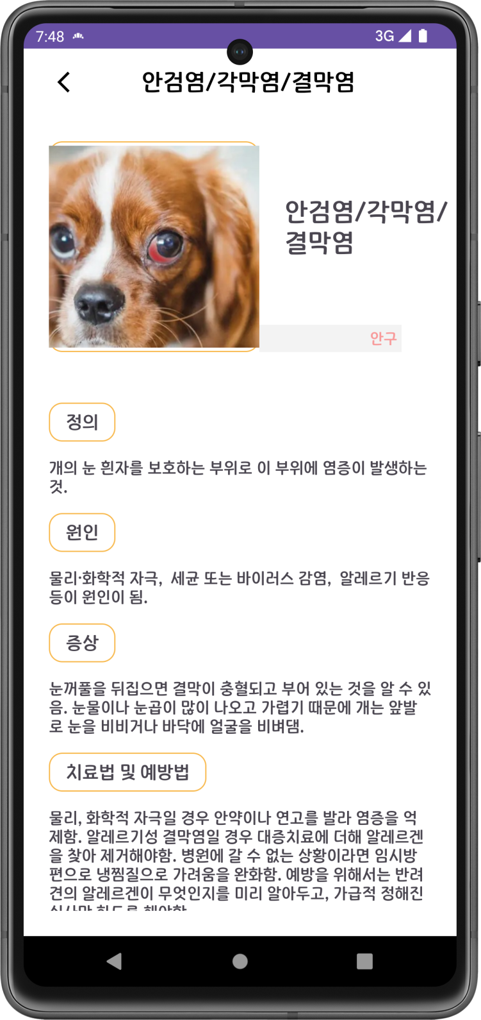
04 프로젝트 수행 경과
01
주요화면 2
PROMOTION PROPOSAL
관리수첩 화면
추가예방접종 화면
건강백서 화면
건강백서 상세 화면

Slide 15
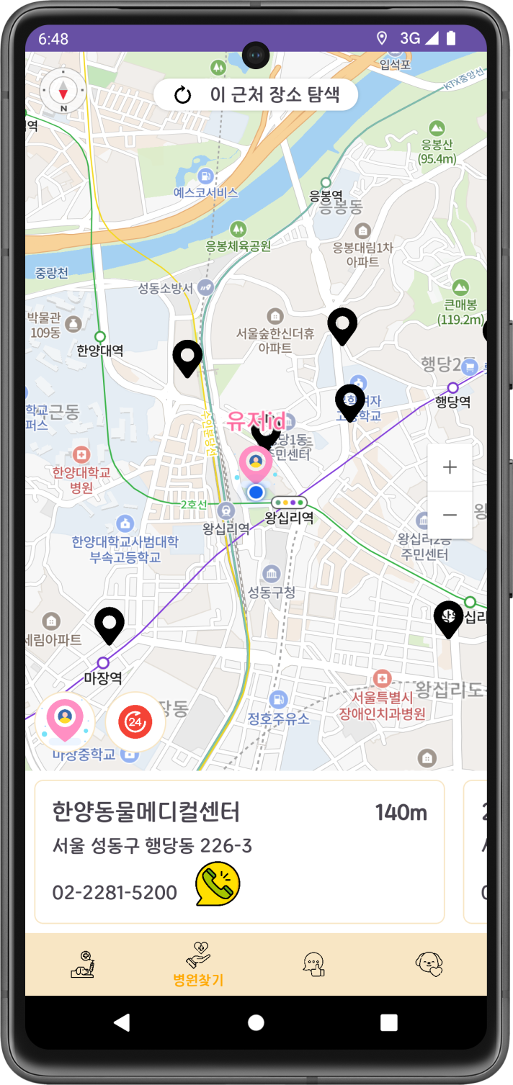
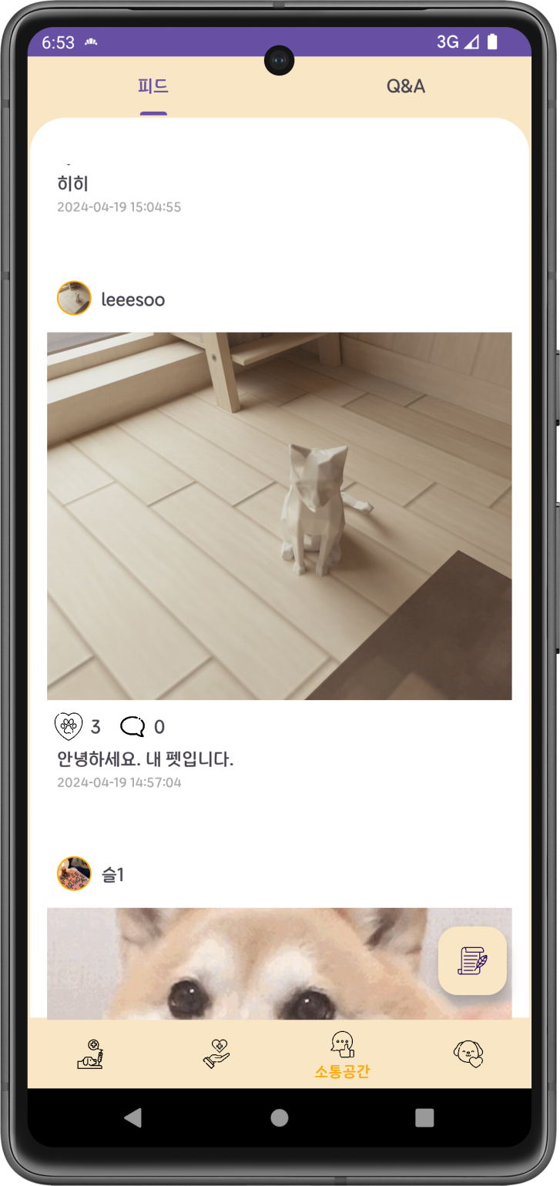
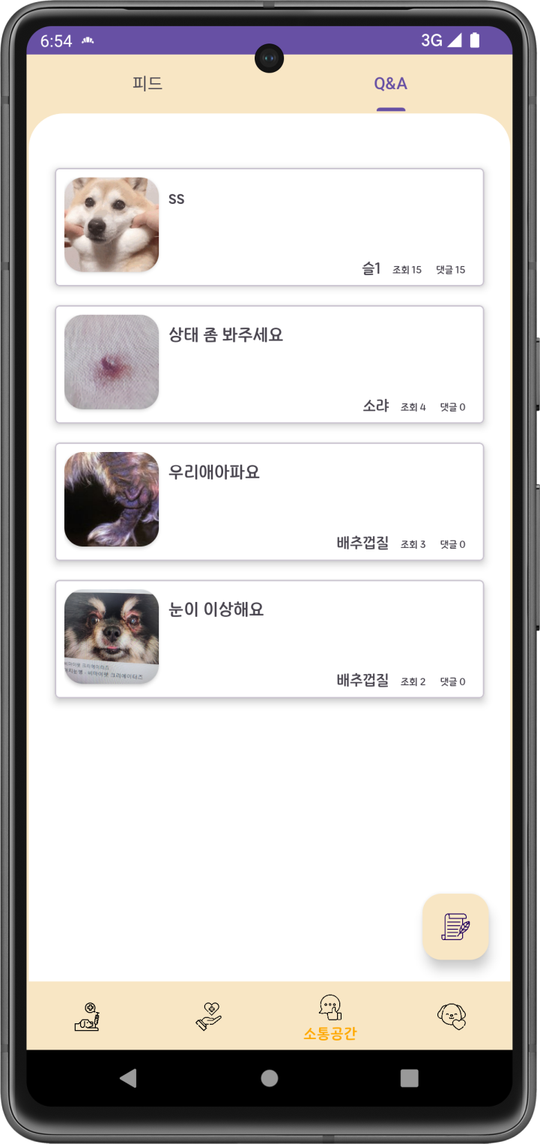
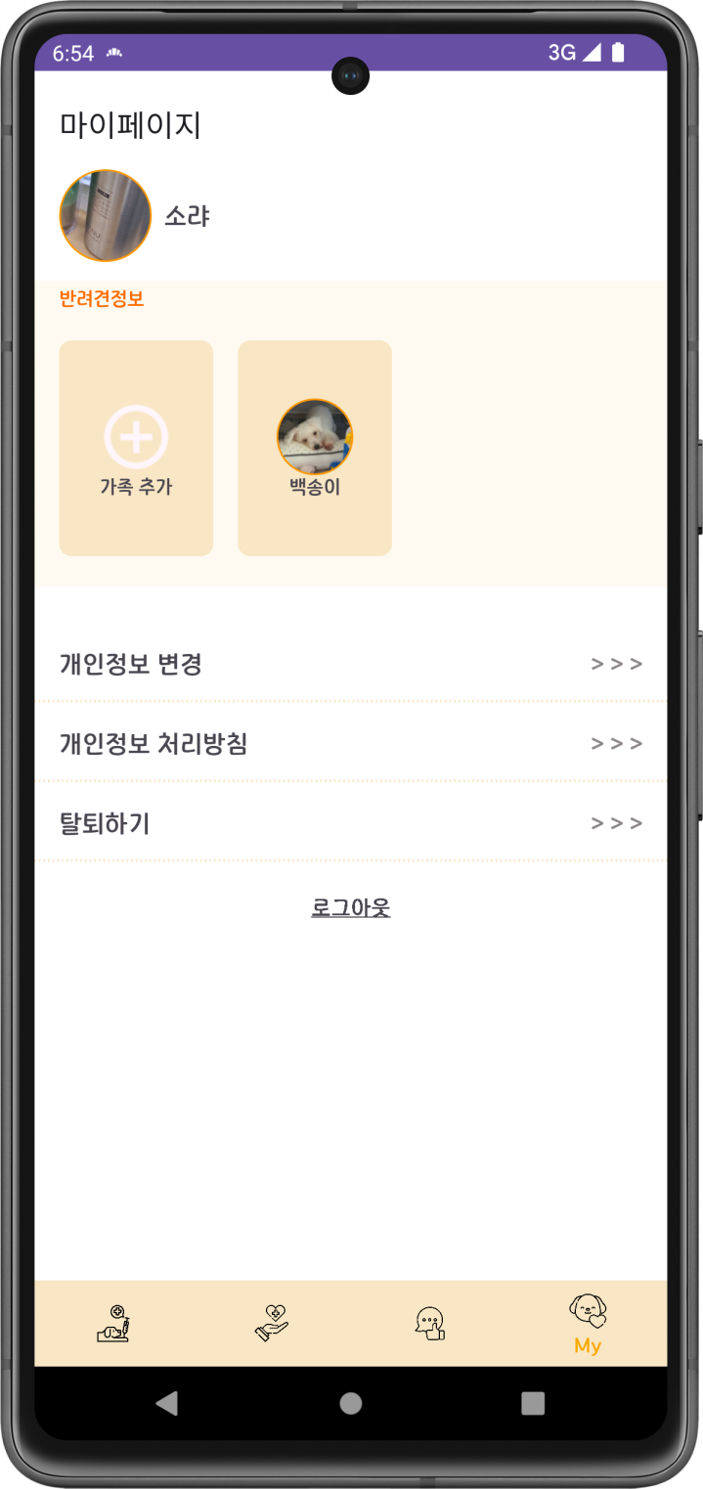
04 프로젝트 수행 경과
01
주요화면 3
PROMOTION PROPOSAL
AI 검사 결과
지도 화면
피드 화면
Q&A 화면
마이페이지 화면

Slide 16
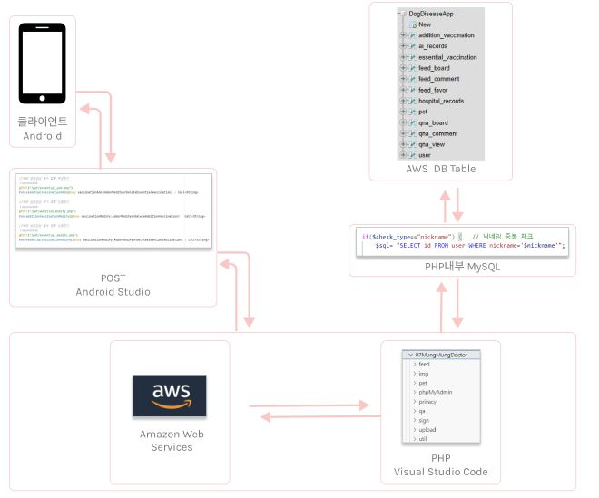
04 프로젝트 수행 경과
저희는 호스팅 서버로 아마존 웹 서비스(AWS) 클라우드 서버를 이용하고 있습니다. 회원 정보, 반려견 정보, 사용자 데이터 등 모든 정보를 AWS에서 체계적으로 관리합니다. 12개의 테이블로 세분화하여 데이터 충돌 없이 효율적으로 운영하고 있습니다.
PROMOTION PROPOSAL

Slide 17
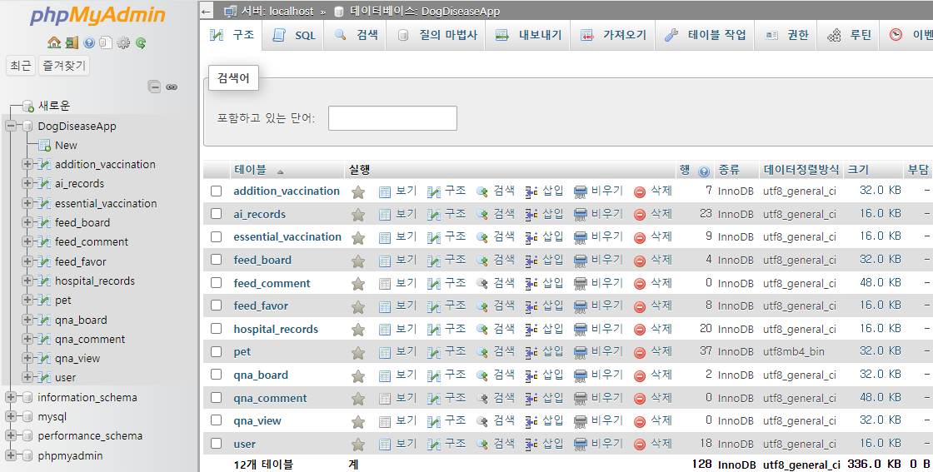
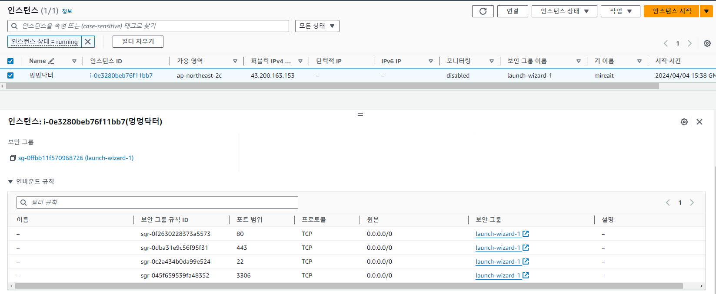
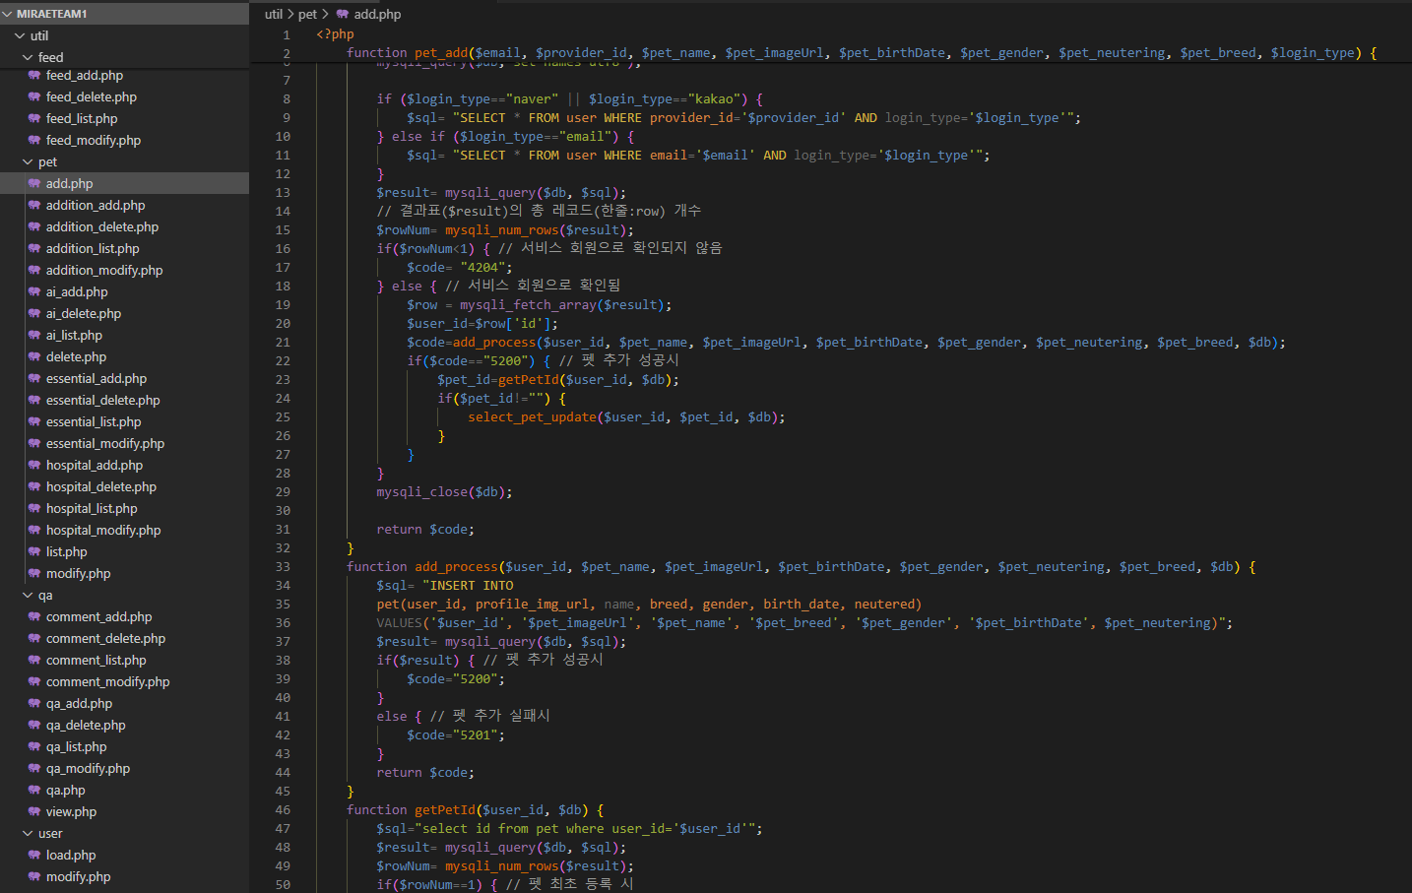
04 프로젝트 수행 경과
Amazon Web Services 개인 DB를 이용하여 관리
PROMOTION PROPOSAL

Slide 18
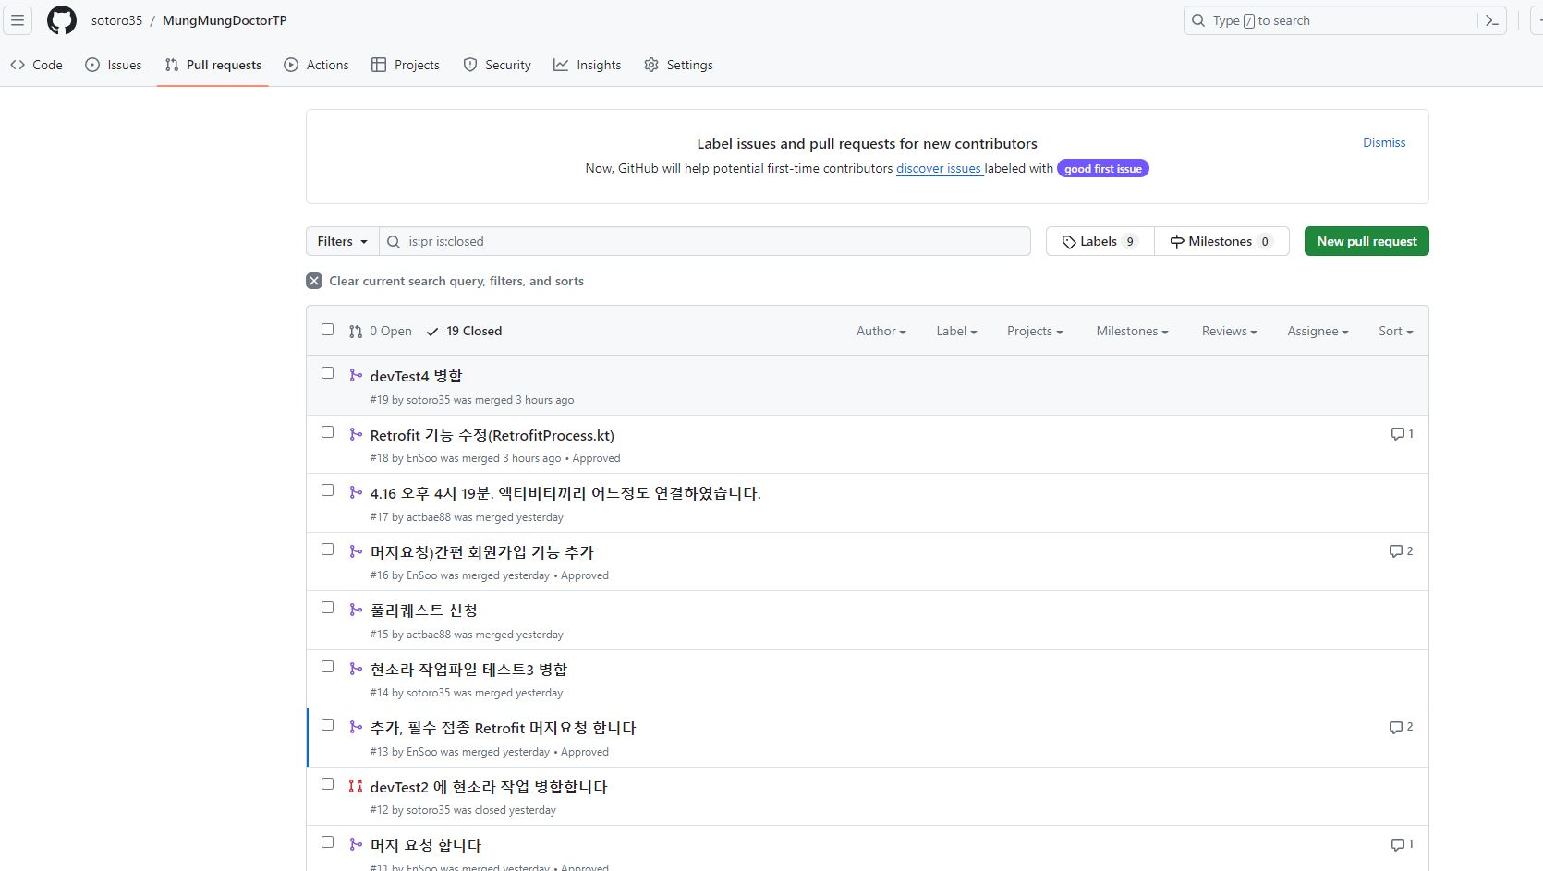
04 프로젝트 수행 경과
형상관리
PROMOTION PROPOSAL

Slide 19
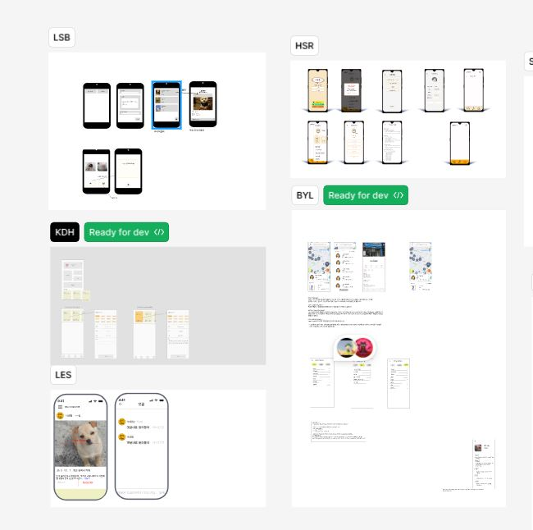
04 프로젝트 수행 경과
피드백 내용
역할분담에 어려움을 겪었는데, 멘토님께서는 WBS(Work Breakdown Structure)에 대해 설명해주셨고, 각자의 역할분담과 기획과정을 진행할 수 있었습니다.
각자에게 할당된 화면 디자인의 통합에 어려움을 겪고 있을 때, 멘토님의 제안으로 figma를 활용하여 디자인 통합을 수월하게 진행할 수 있었습니다. 이를 통해 팀원 간 협업이 원활해지고, 와이어프레임을 통해 전체적인 디자인 흐름을 파악할 수 있었습니다.
서버에 이미지 업로드 중 문제가 발생했는데, 멘토님의 조언으로 이미지 업로드 설정값을 변경하여 문제를 해결할 수 있었습니다. 이를 통해 서버와의 상호작용에서 발생하는 문제에 대처하는 데 도움이 되었습니다.
PROMOTION PROPOSAL

Slide 20

04 프로젝트 수행 경과
시연 영상 (별도첨부)
PROMOTION PROPOSAL

Slide 21
05 자체 평가 의견
01
사전 기획 관점
아쉬웠던 부분
강아지 질병 종류 중 안구,피부에 한정적으로 모델 훈련한 점이 제한적이었음.
기획한 화면구성을 기한 내에 끝냈음.
서버 / AI모델훈련작업 / 화면구현을 팀원 모두 다양하게 해보지 못한 부분
프로젝트 기간이 짧아 여유가 없었고, 다양한 기능을 추가하지 못한 부분
PROMOTION PROPOSAL
추후 개선할 점
느낀점 경험한 성과
강아지 질병을 관리하는 측면에서, 산책코스 추천 또는 기록 / 사료 적정량 추천 또는 기록 기능 추후 구현 예정
POST/GET 2가지 방식을 PHP로 구현을 했는데 RESTful을 이용해서 서버구축을 효율적으로 하기
Figma활용으로 인해 Team작업 화면설계,구현의 편리성
AI허브로 제공받은 데이터가 모델훈련 정확도가 낮아, 재구성하여 훈련데이터를 수집하는 과정의 필요성을 느꼈음
훈련Epoch수를 높여 정확도가 높게 나왔을 때 결과가 좋았음

Slide 22


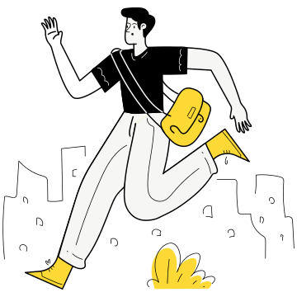
THANK YOU
SEE YOU AGAIN
감사합니다.

